Slide 1

ĐẠO ĐỨC 5
Có trách nhiệm
về việc làm của mình
( Tiết 1)

Slide 2
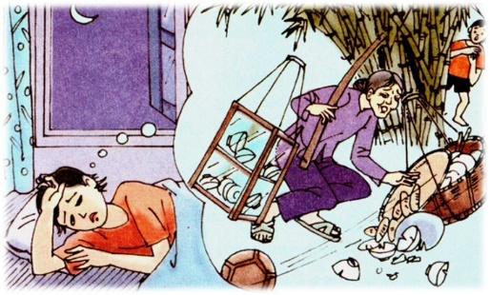
Chuyện của bạn Đức

Slide 3
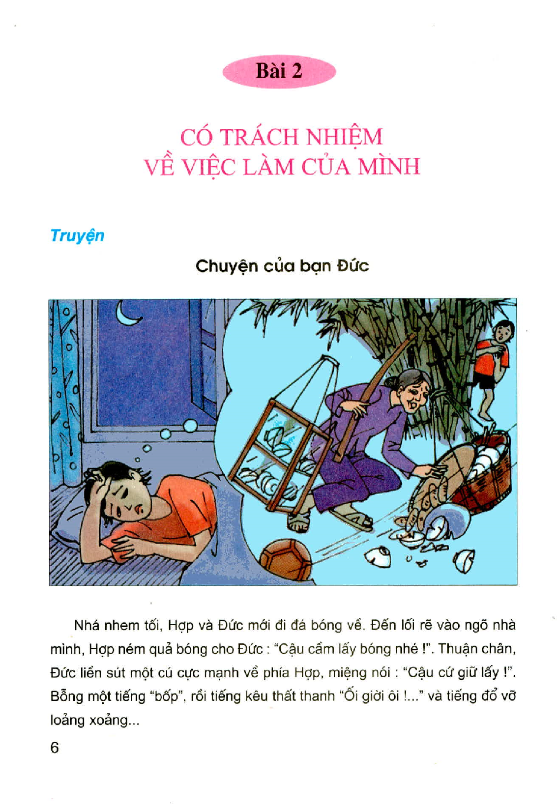

Slide 4
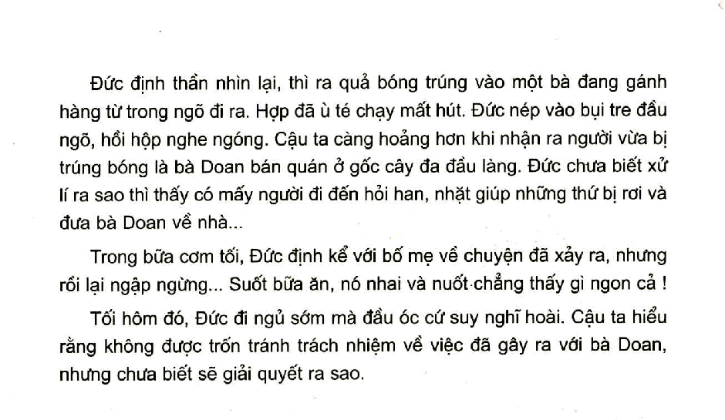

Slide 5
Truyện có những nhân vật nào ?
Bạn Đức
Bạn Hợp
Bà cụ bán hàng rong

Slide 6
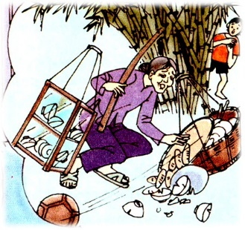
Đức đã gây ra chuyện gì ?

Slide 7
Đức đã vô tình hay cố ý gây ra chuyện đó ?

Slide 8
Sau khi xảy ra sự việc, Đức và Hợp đã làm gì ?
Việc làm đó của hai bạn đúng hay sai ?

Slide 9
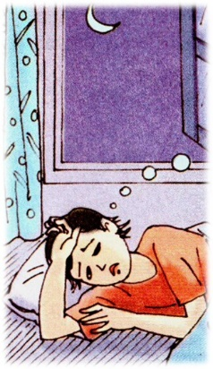
Tối hôm đó, Đức cảm thấy thế nào ?

Slide 10
Theo em, Đức nên giải quyết việc này thế nào cho tốt ?

Slide 11
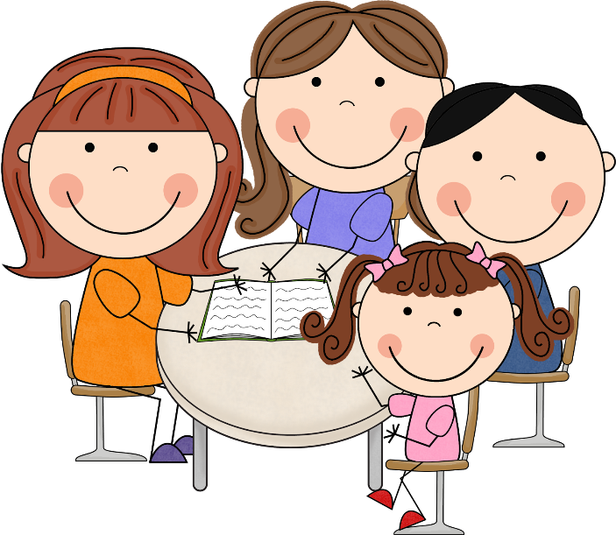
Chúng ta rút ra được bài học gì qua câu chuyện của bạn Đức ?

Slide 12

Mỗi người cần phải suy nghĩ trước khi hành động và chịu trách nhiệm về việc làm của mình.

Slide 13

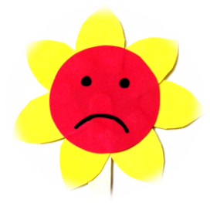
BÀY TỎ Ý KIẾN
Sống có trách nhiệm
Sống không có trách nhiệm

Slide 14
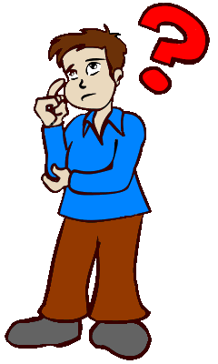
a) Trước khi làm việc gì cũng phải suy nghĩ cẩn thận.
Liệu mình làm thế này có đúng không nhỉ ?

Slide 15
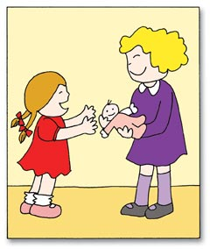
Mẹ ơi con sẽ trông em giúp mẹ ạ !
b) Đã nhận làm việc gì thì làm việc đó đến nơi đến chốn.

Slide 16
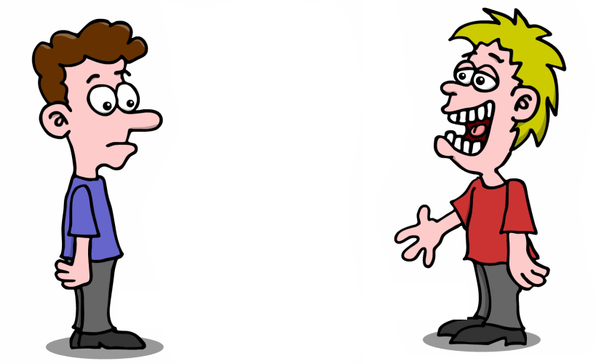
c) Đã nhận việc rồi nhưng không thích nữa thì bỏ.
Cậu đổi cho tớ trực nhật vào ngày mai nhé, tớ lại không thích làm hôm nay nữa rồi.

Slide 17
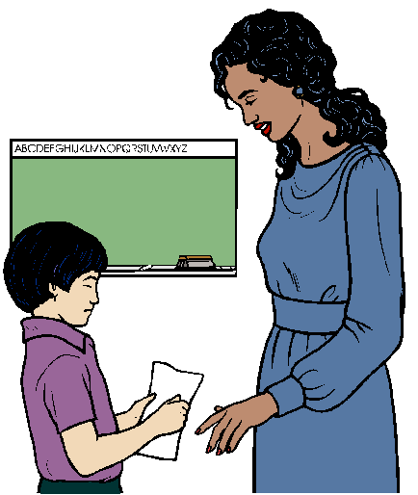
d) Khi làm điều gì sai, sẵn sàng nhận lỗi và sửa lỗi
Con xin lỗi cô vì đã đùa nghịch trong giờ học. Con biết lỗi rồi ạ, mong cô tha thứ cho con.

Slide 18
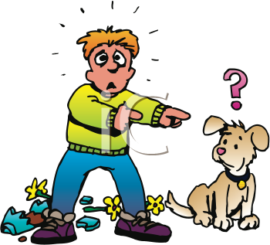
e) Việc nào làm tốt thì nhận do công của mình, việc nào làm hỏng thì đổ lỗi cho người khác
Cái bình hoa là do con chó này làm vỡ đấy mẹ ạ !

Slide 19
BÀY TỎ Ý KIẾN
Tán thành
Không tán thành

Slide 20
a) Bạn gây ra lỗi, mình biết mà không nhắc nhở là sai.

Slide 21
b) Mình gây ra lỗi, nhưng không ai biết nên không phải chịu trách nhiệm

Slide 22
c) Cả nhóm cùng làm sai nên mình không phải chịu trách nhiệm

Slide 23
d) Chuyện không hay xảy ra đã lâu rồi thì mình không cần phải xin lỗi.

Slide 24
e) Không giữ lời hứa với em nhỏ cũng là thiếu trách nhiệm và có lỗi.

Slide 25

Xử lí tình huống

Slide 26
Em mượn sách của thư viện đem về, không may để em bé làm rách.
Lớp đi cắm trại, em nhận đem túi thuốc cứu thương. Nhưng chẳng may bị đau chân, em không đi được.
Khi xin phép mẹ đi dự sinh nhật bạn, em hứa sẽ về sớm nấu cơm. Nhưng mải vui, em về muộn.
Em được phân công phụ trách nhóm năm bạn trang trí cho buổi Đại hội Chi đội của lớp, nhưng chỉ có bốn bạn đến tham gia chuẩn bị.

Slide 27

Em mượn sách của thư viện đem về, không may để em bé làm rách.
Em dán lại trang sách bị rách. Lúc trả sách, em trình bày với thầy cô thư viện lí do làm rách sách, cách em khắc phục như thế nào và xin lỗi thầy, cô vì sự sơ ý đó.

Slide 28
Lớp đi cắm trại, em nhận đem túi thuốc cứu thương. Nhưng chẳng may bị đau chân, em không đi được.
Em gọi điện thoại nhờ bố/mẹ đem túi thuốc đến nơi tập trung, trao túi thuốc cho cô phụ trách và nói rõ lý do.

Slide 29
Khi xin phép mẹ đi dự sinh nhật bạn, em hứa sẽ về sớm nấu cơm. Nhưng mải vui, em về muộn.
Em mượn điện thoại gọi ngay về nhà để bố mẹ yên tâm đồng thời xin lỗi bố mẹ và hứa với mẹ sẽ không như thế nữa

Slide 30
Em được phân công phụ trách nhóm năm bạn trang trí cho buổi Đại hội Chi đội của lớp, nhưng chỉ có bốn bạn đến tham gia chuẩn bị.
Em nhờ cô Tổng phụ trách Đội gọi điện đến nhà bạn hỏi lí do. Nếu bạn bận việc hay bị ốm không thể đi được thì em và các bạn cùng chia việc để làm.

Slide 31
KẾT LUẬN
Người có trách nhiệm là người trước khi làm việc gì cũng suy nghĩ cẩn thận nhằm mục đích tốt đẹp.

Slide 32

THỰC HÀNH
Tự đánh giá về những việc làm của các bạn trong lớp và của bản thân từ đầu năm học tới nay.

Slide 33

CHÀO TẠM BIÊT CÁC EM

